Slide 1
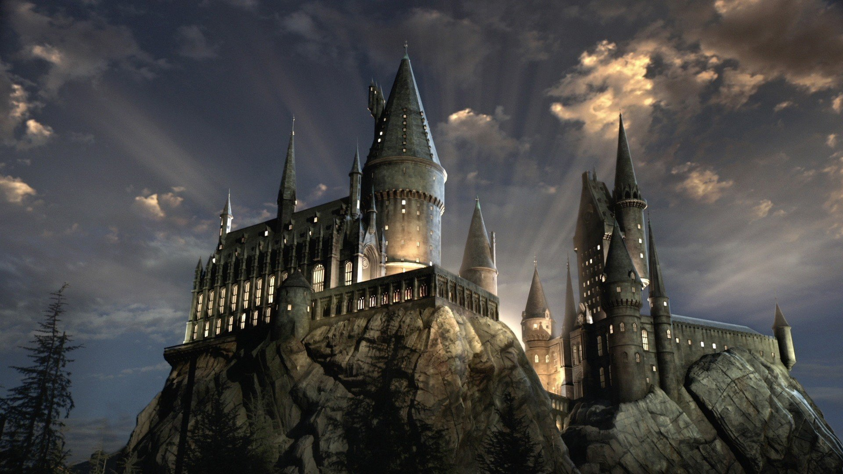
Ο Χάρι Πότερ και η Φιλοσοφική Λίθος
Παρουσίαση Βιβλίου
Αντρεάννα Πλουτάρχου Δ΄3

Slide 2

Ένα από τα αγαπημένα μου βιβλία είναι ο Χάρι Πότερ και η φιλοσοφική λίθος της Τζ.Κ.Ρόουλινγκ

Slide 3

Στο εξώφυλλο δείχνει τον Χάρι μαζί με έναν γίγαντα τον Χάγκριντ και μαζί τους πετά η κουκουβάγια του Χάρι. Βρίσκονται σε έναν δρόμο γεμάτον με ξωτικά και μάγους.

Slide 4

Οι κύριοι χαρακτήρες του βιβλίου είναι ο Χάρι που είναι καλός και θαρραλέος,ο Ρον που είναι αστείος και παιχνιδιάρης και η Ερμιόνη που είναι έξυπνη και μελετηρή.

Slide 5

Η υπόθεση είναι ότι στα 11 του χρόνια ο Χάρι παίρνει ένα γράμμα για να πάει σε μιαν σχολή για μάγους.Εκεί θα γνωρίσει τον Ρον και την Ερμιόνη και μαζί θα ανακαλύψουν την Φιλοσοφική Λίθο και θα πολεμήσουν τον κακό Βόλντεμορτ χρησιμοποιώντας τα μαγικά που έμαθαν στο σχολείο.

Slide 6
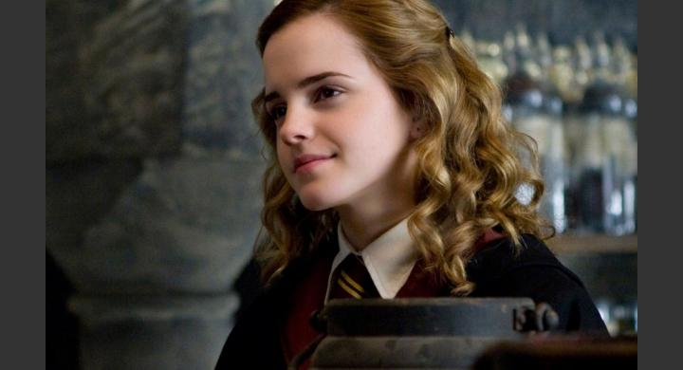
Θα ήθελα να κάνω παρέα με την Ερμιόνη γιατί είναι έξυπνη,καλή και ευγενική.Νομίζω ότι αν κάναμε παρέα θα περνούσαμε πολύ ωραία συνέχεια!!!

Slide 7
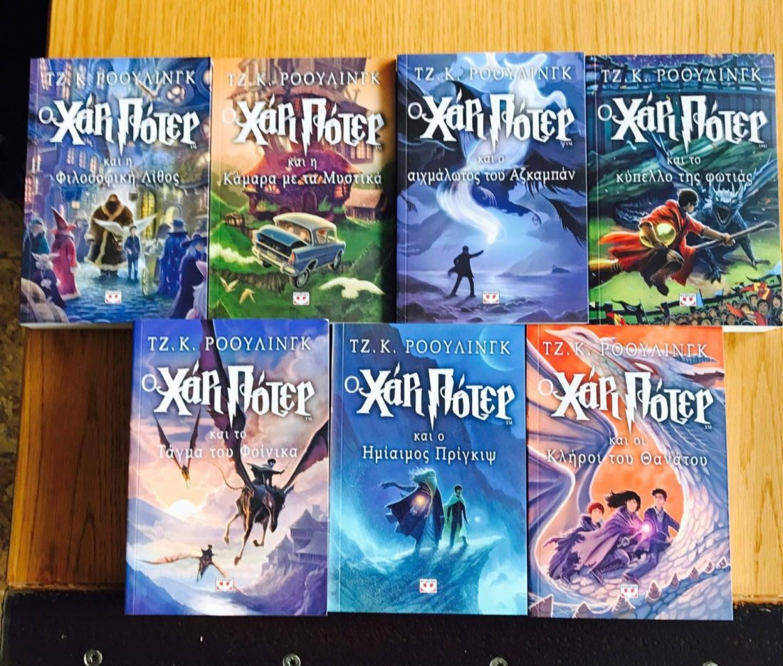
Θα πρότεινα σε κάποιον να διαβάσει το βιβλίο γιατί είναι μυστιριώδες και σε κρατάει σε αγωνία.Πιστέψτε με είναι πολύ ωραίο βιβλίο!!!

Slide 8


Slide 9
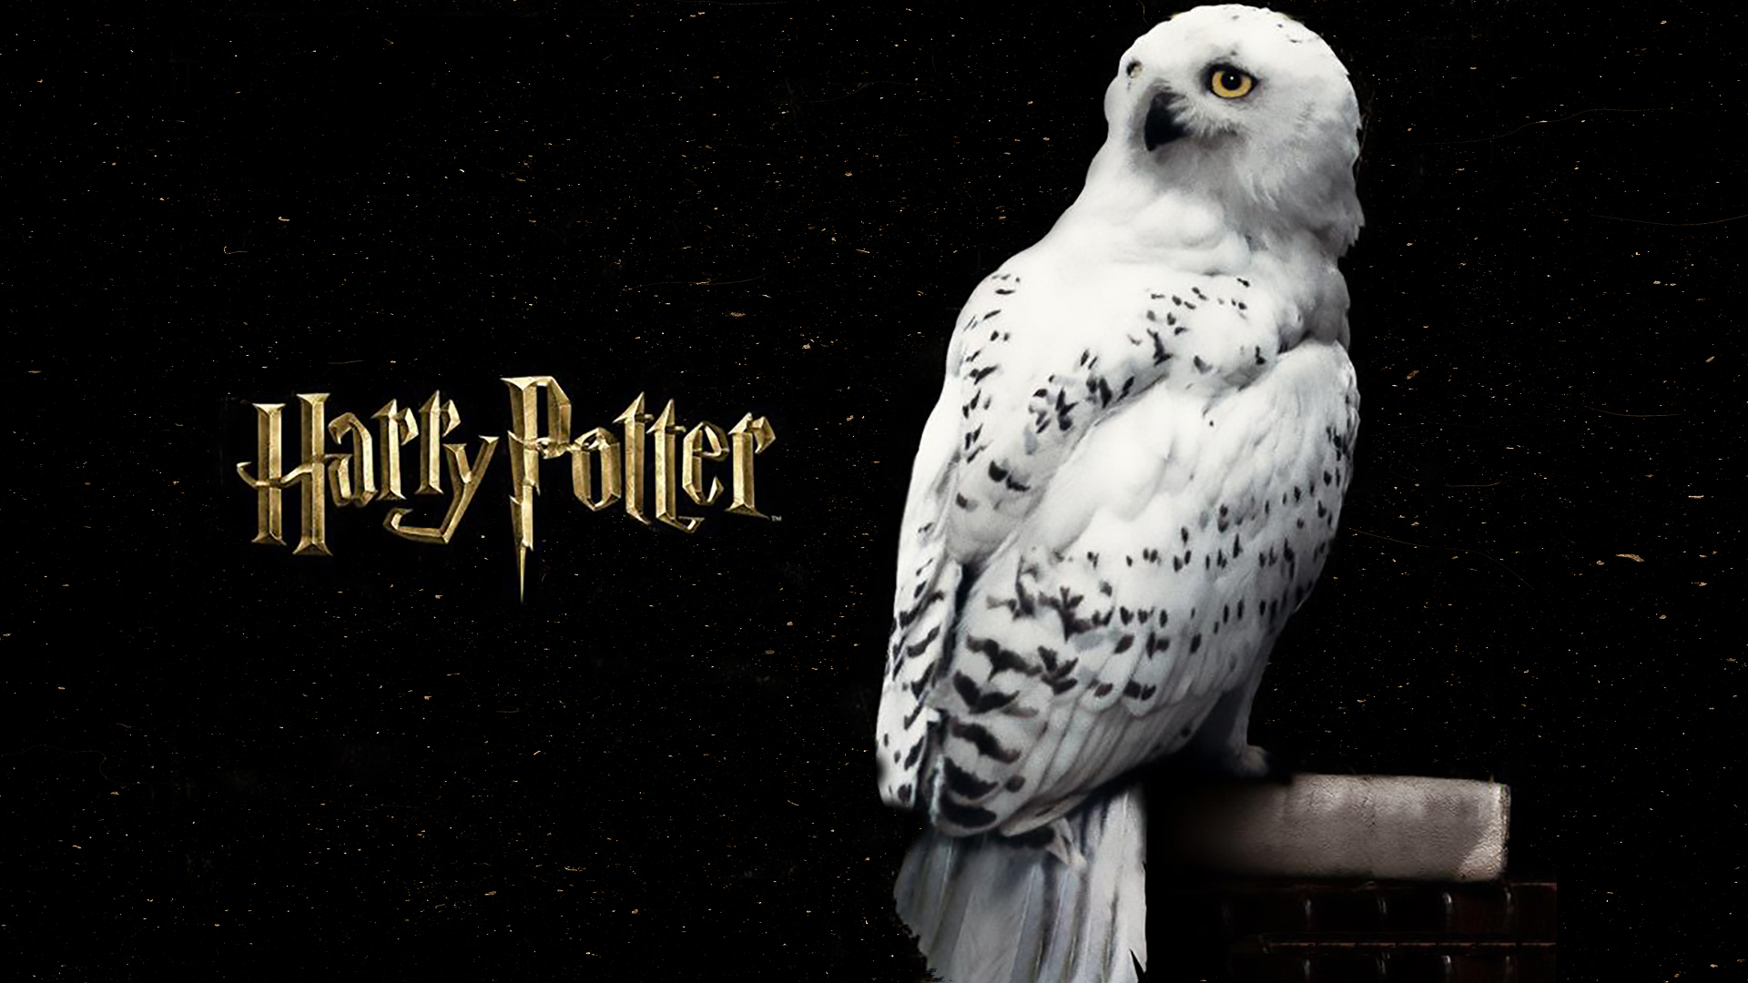
ΕΥΧΑΡΙΣΤΩ ΓΙΑ ΤΗΝ ΠΡΟΣΟΧΗ ΣΑΣ!!!
ΕΛΠΙΖΩ ΝΑ ΣΑΣ ΑΡΕΣΕ Η ΠΑΡΟΥΣΙΑΣΗ!!!

